Slide 1
Volta della Sistina
Creazione di Eva

Slide 2
Allora il Signore Dio
fece cadere un sonno profondo sull'uomo,
che si addormentò,
poi gli tolse una delle costole
e richiuse la carne al suo posto.
Il Signore Dio costruì la costola,
che aveva tolto all'uomo,
formandone una donna.
Poi la condusse all'uomo.
Allora l'uomo disse:
«Questa volta è osso delle mie ossa
e carne della mia carne!
Costei si chiamerà donna perché dall'uomo fu tratta».
Gen 2,21-23

Slide 3
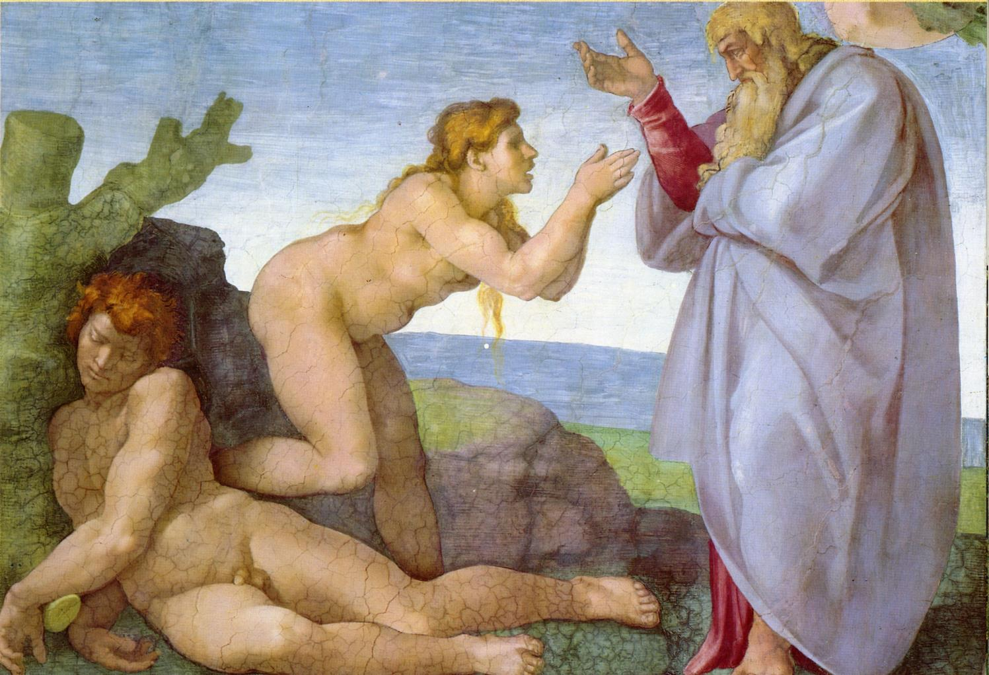

Slide 4
Poco di sotto a questa in una altra istoria
fé il suo cavar della costa della madre nostra Eva,
nella quale si vede quegli ignudi
l'un quasi morto per essere prigion del sonno,
e l'altra divenuta viva
e fatta vigilantissima per la benedizione di Dio.
Si conosce dal pennello di questo ingegnosissimo artefice
interamente la diferenza che è dal sonno alla vigilanza,
e quanto stabile e ferma possa apparire umanamente
parlando la maestà divina.
G. Vasari

Slide 5
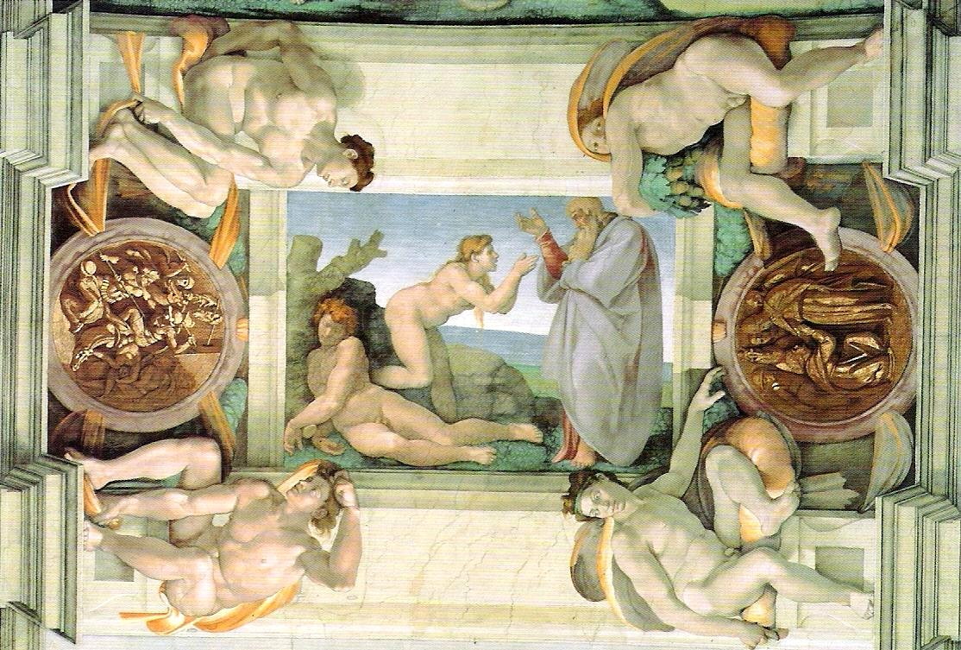

Slide 6
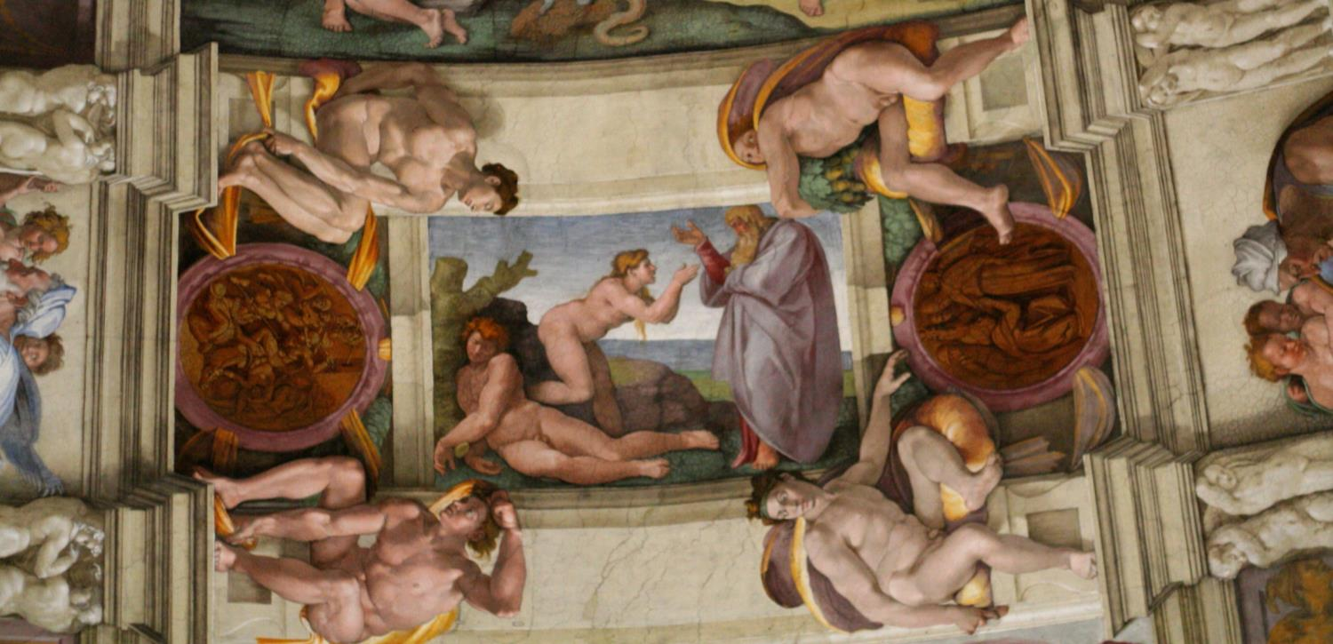
Esattamente al centro dell’intera volta della Sistina,
in uno dei cinque settori più piccoli,
Michelangelo ha dipinto, nell’ottobre del 1511,
la scena in cui Dio forma Eva dalla costola di Adamo.

Slide 7
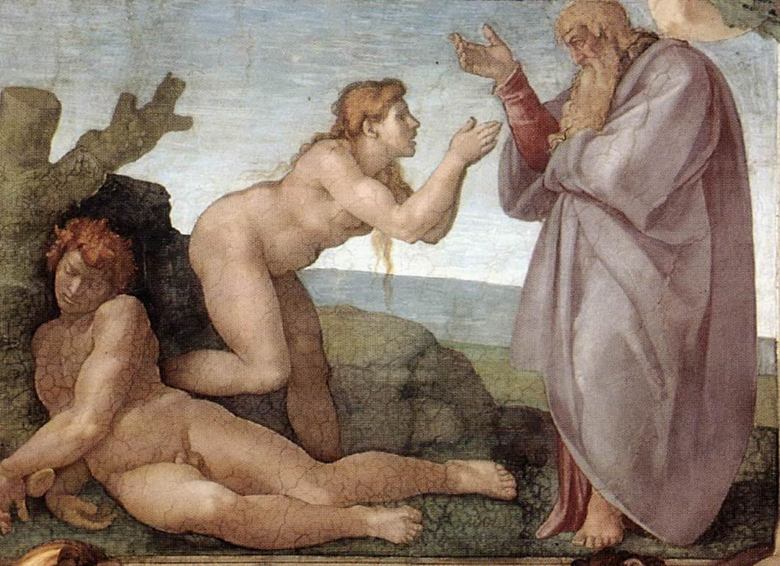
Adamo sta dormendo, appoggiato ad un ceppo spoglio.
Eva è già uscita dal fianco di Adamo e si volge a mani giunte
in atteggiamento di preghiera verso il Creatore,
che col braccio destro la chiama all’esistenza, come fosse un invito.

Slide 8
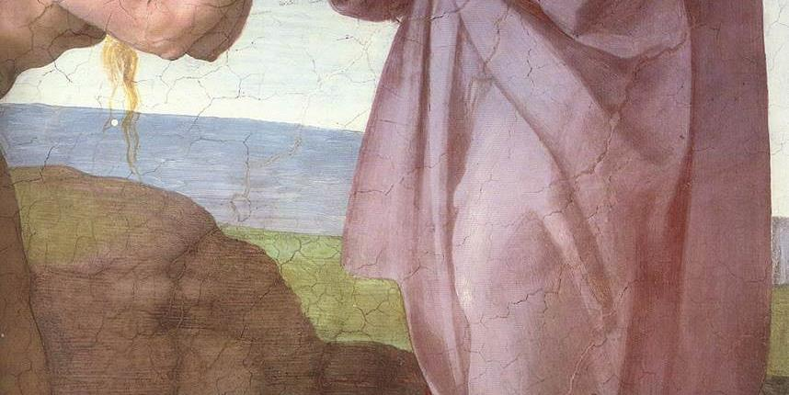
Il terreno, appena accennato, è dipinto in parte come suolo roccioso e collinare, in parte come prato verde.
Sullo sfondo si stende un’azzurra superficie d’acqua che giunge fino all’orizzonte chiaro: il mare.
Vengono così presentati i tre elementi; terra, acqua e aria.

Slide 9
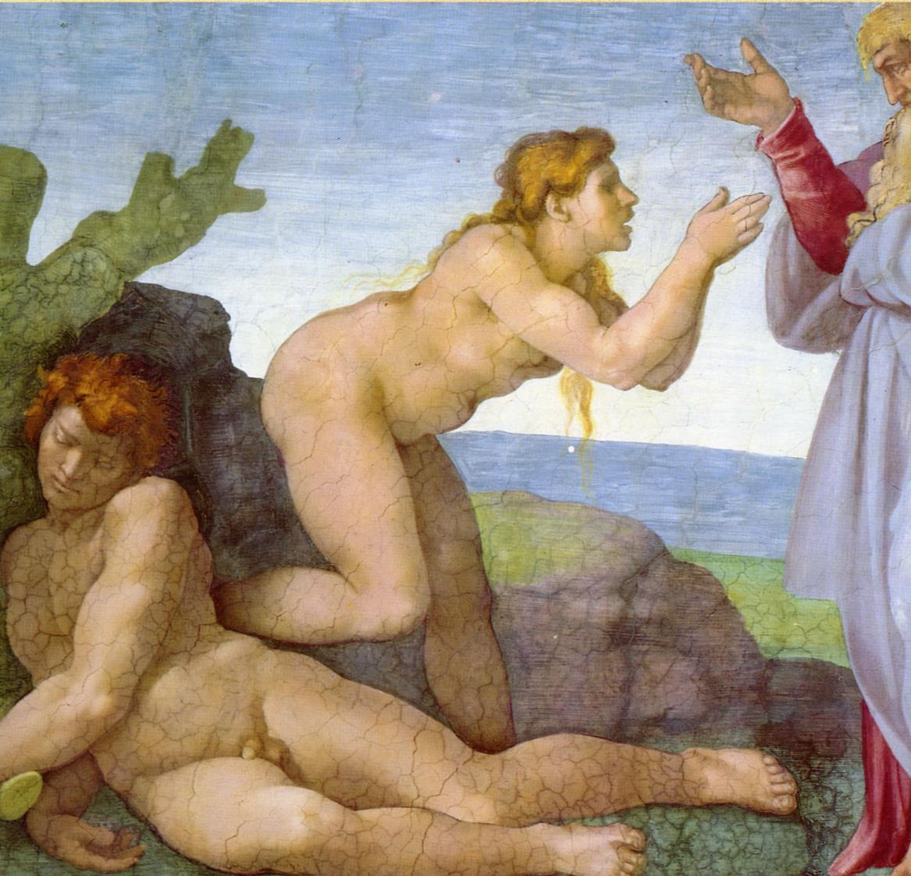
Il quarto elemento,
il fuoco,
si trova nel colore della veste di Dio creatore e, nascosto, nell’alito
vitale
dei corpi
nudi e rosei
di Adamo
e di Eva.

Slide 10
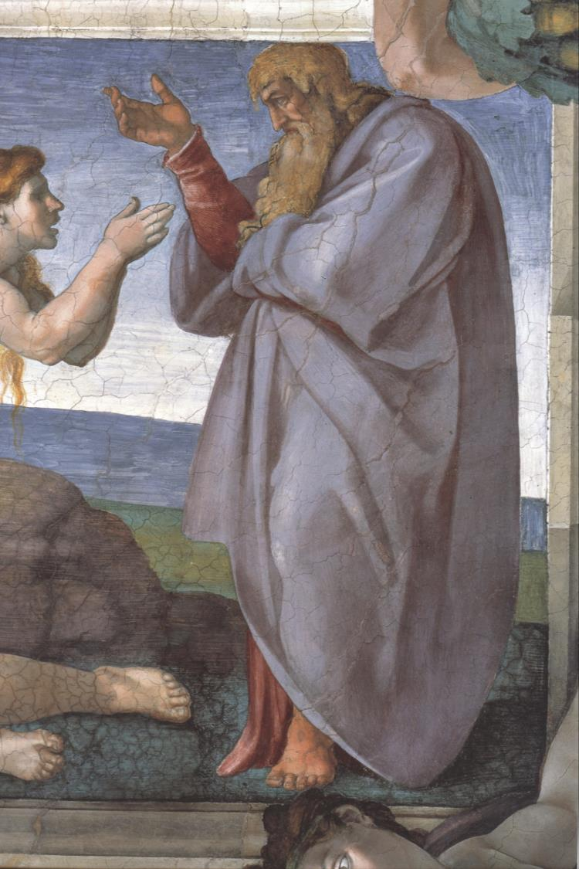
La figura paterna di Dio occupa tutta l’altezza
del dipinto:
sembra compresso
nello spazio pittorico,
che non può contenere
la sua immensità. .
Serio e raccolto in se stesso, nel suo atto creatore,
Dio dirige il suo sguardo
sulla compagna di Adamo.
La lunga barba fluisce abbondantemente sul petto.
L’espressione della figura unisce dignità
e forza creatrice.

Slide 11
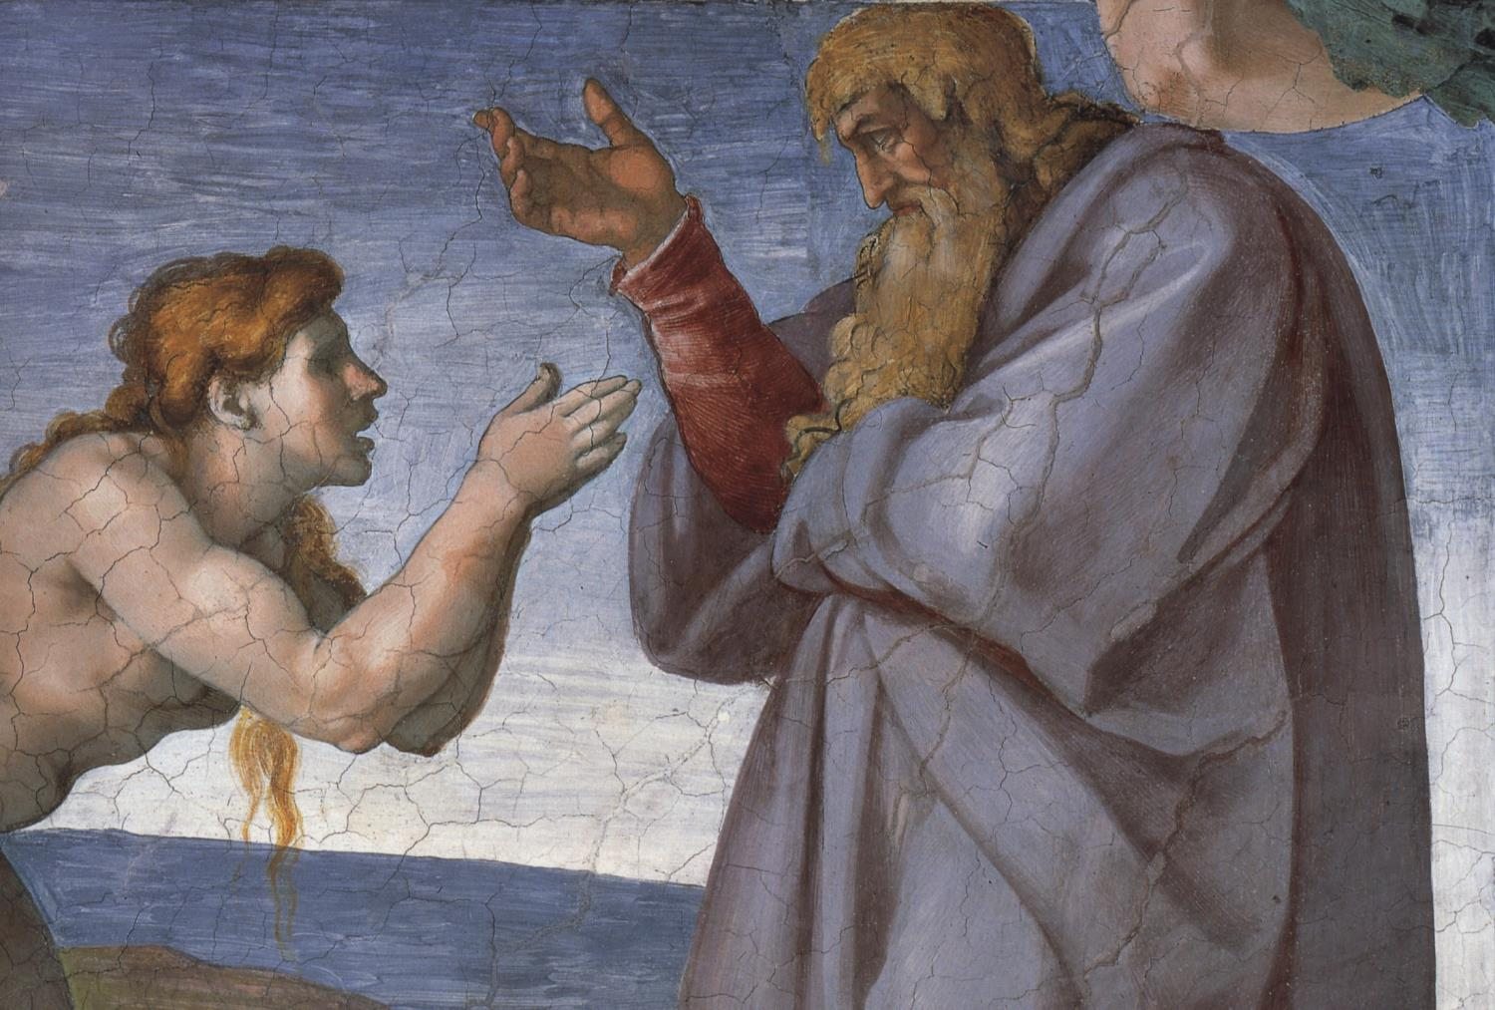

Slide 12
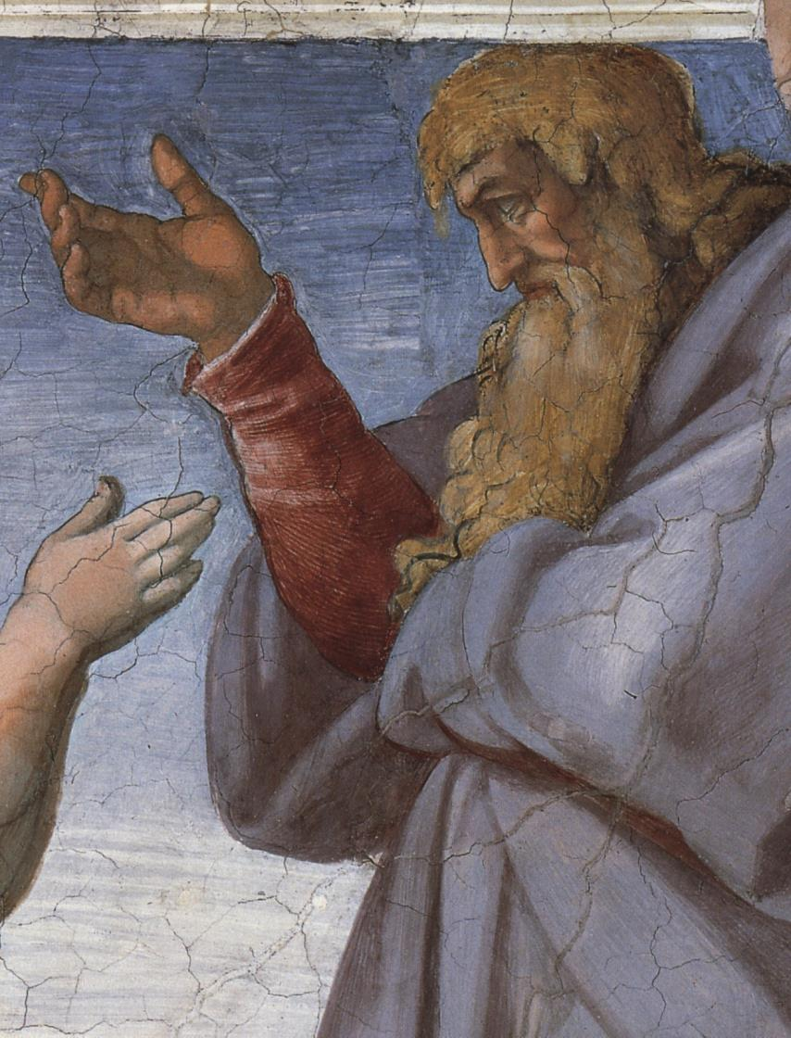

Slide 13
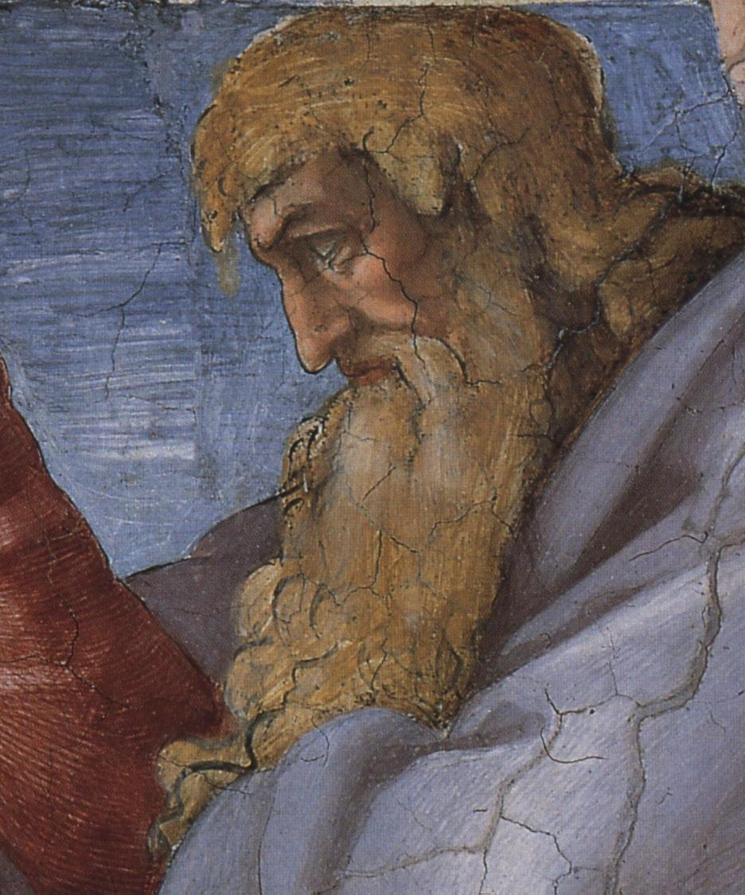

Slide 14
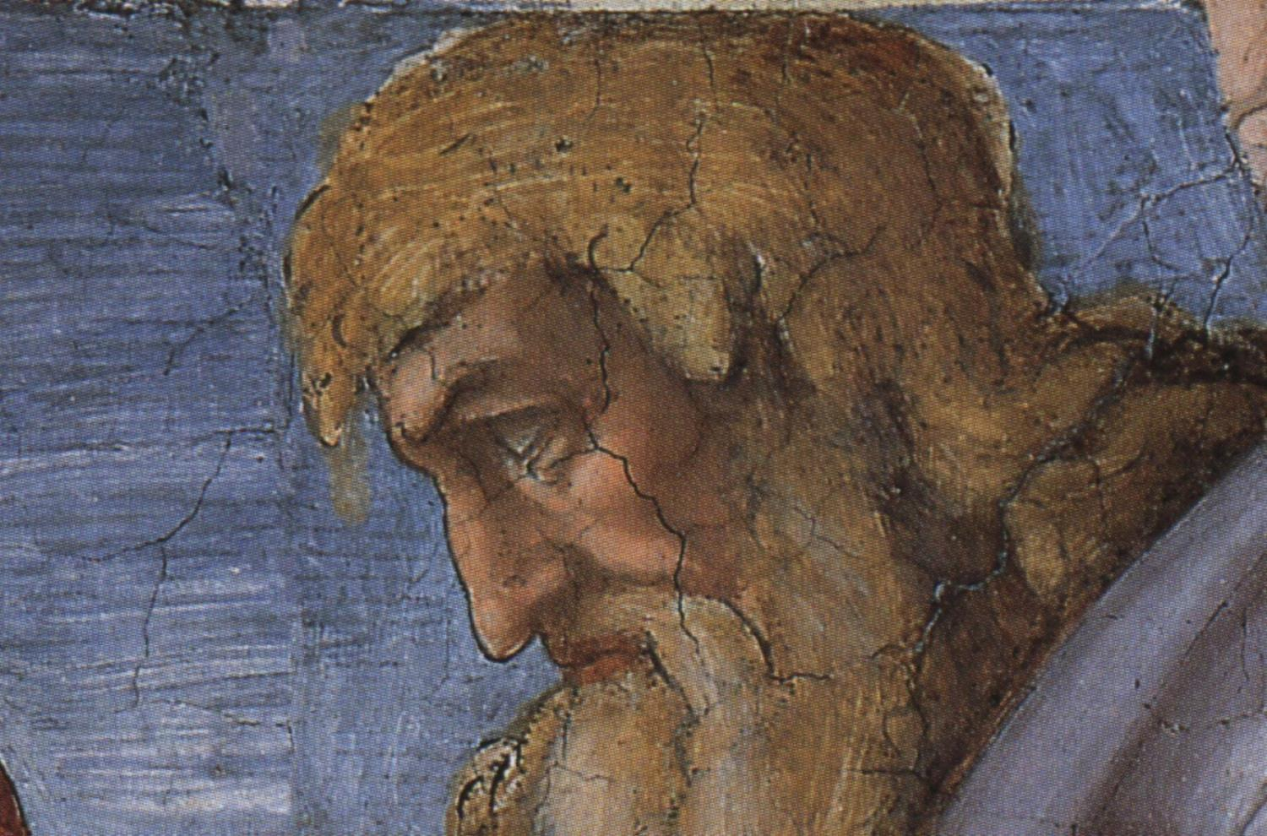

Slide 15
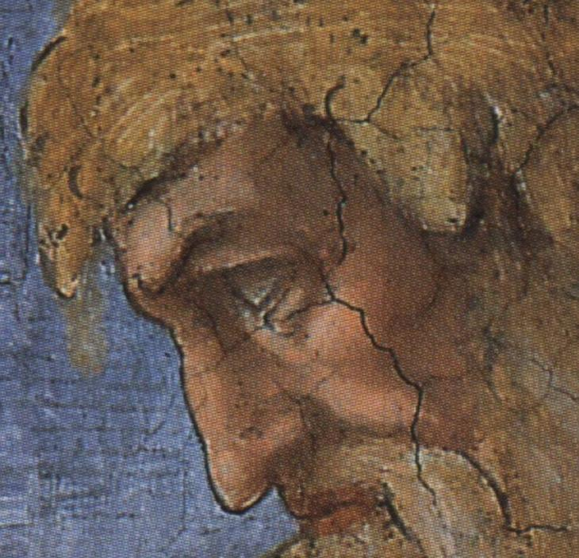

Slide 16
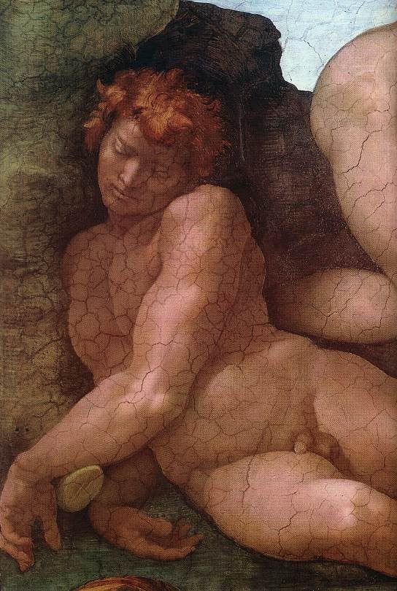
Adamo,
nel sonno,
ha i polsi accostati
alla corta propaggine
del ramo tagliato
alla base del ceppo,
mentre si appoggia
con petto e guancia
al fusto.

Slide 17
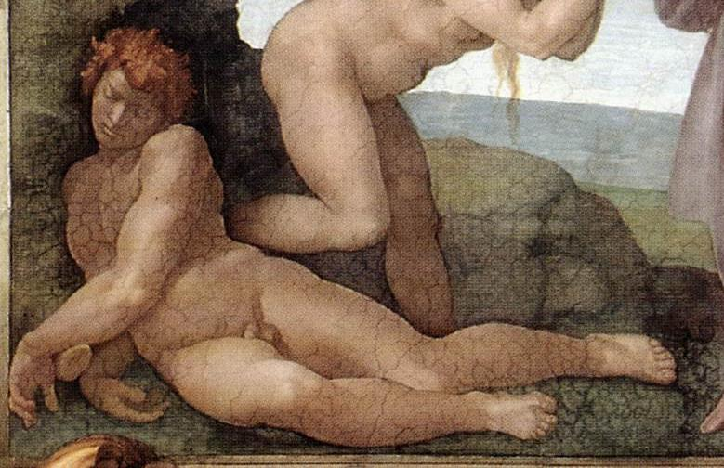

Slide 18
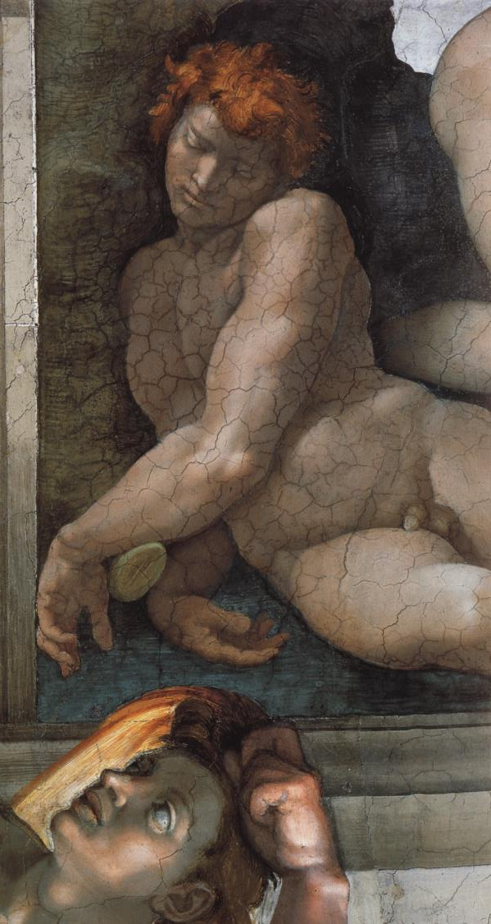
Distoglie il viso da Eva e
dal Creatore
volgendosi a sinistra,
verso il basso.

Slide 19
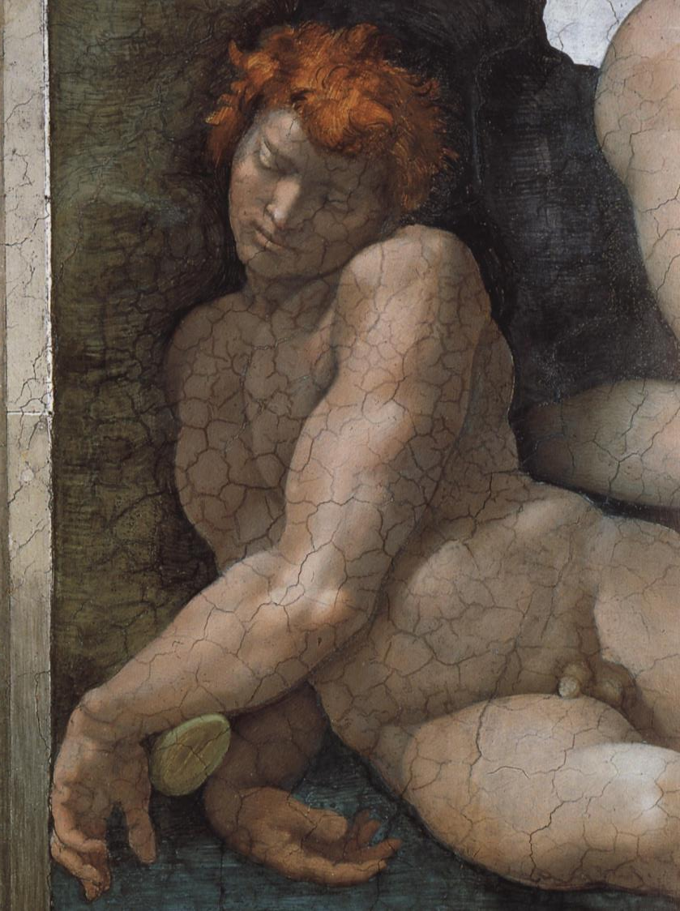

Slide 20
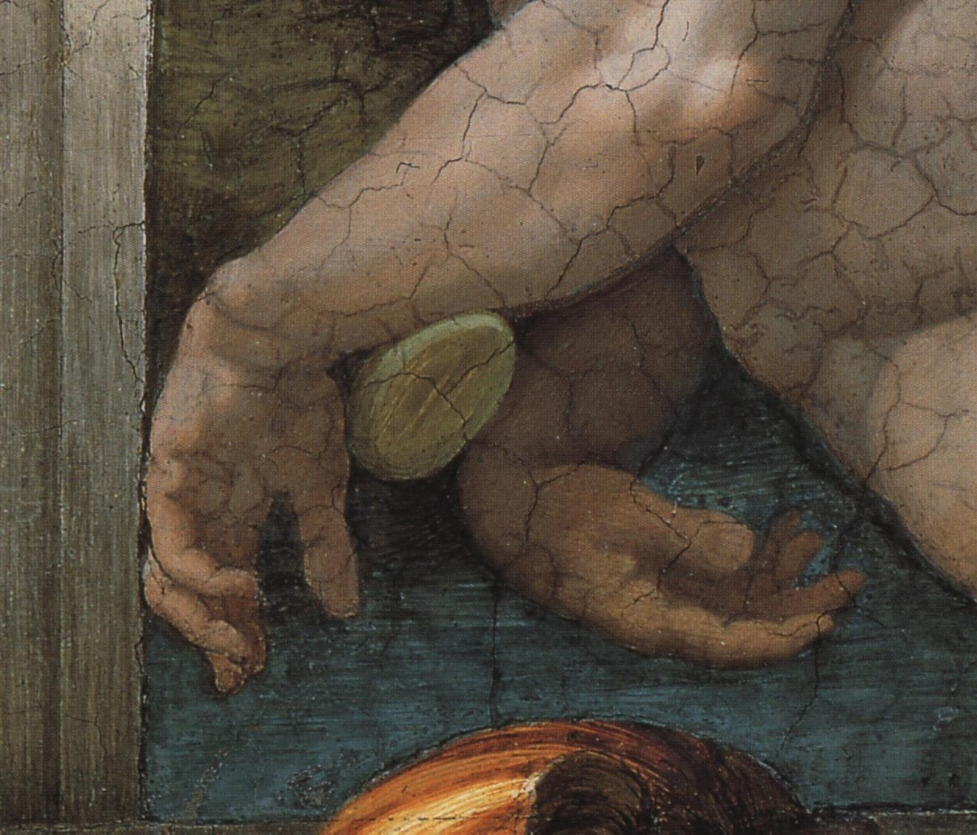

Slide 21
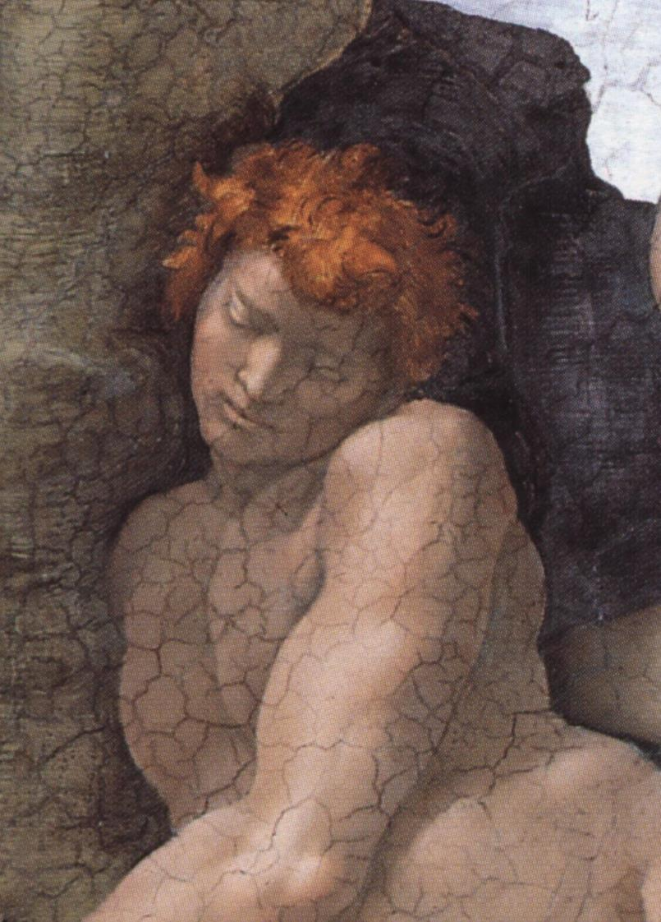

Slide 22
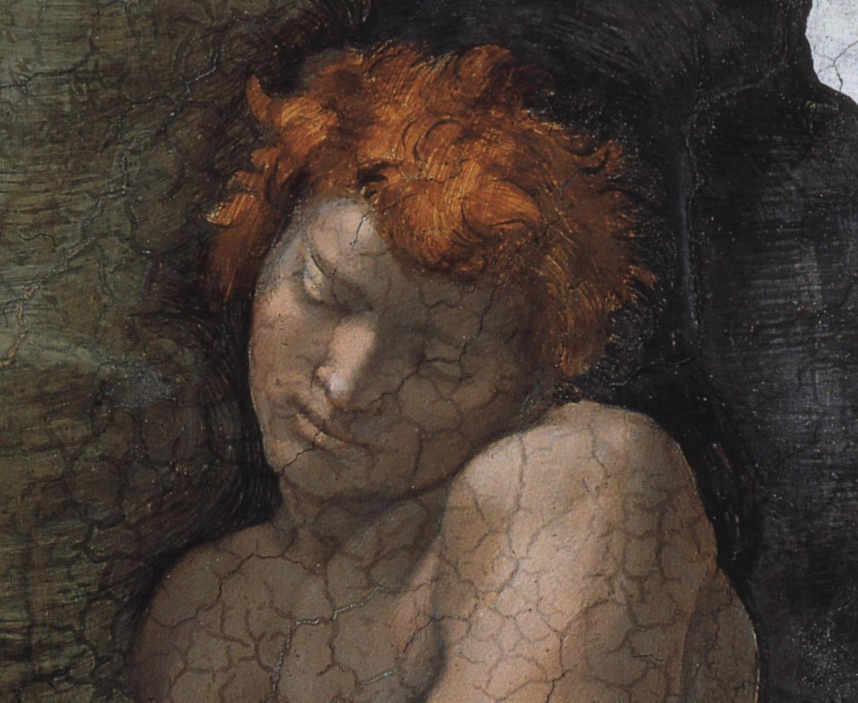

Slide 23
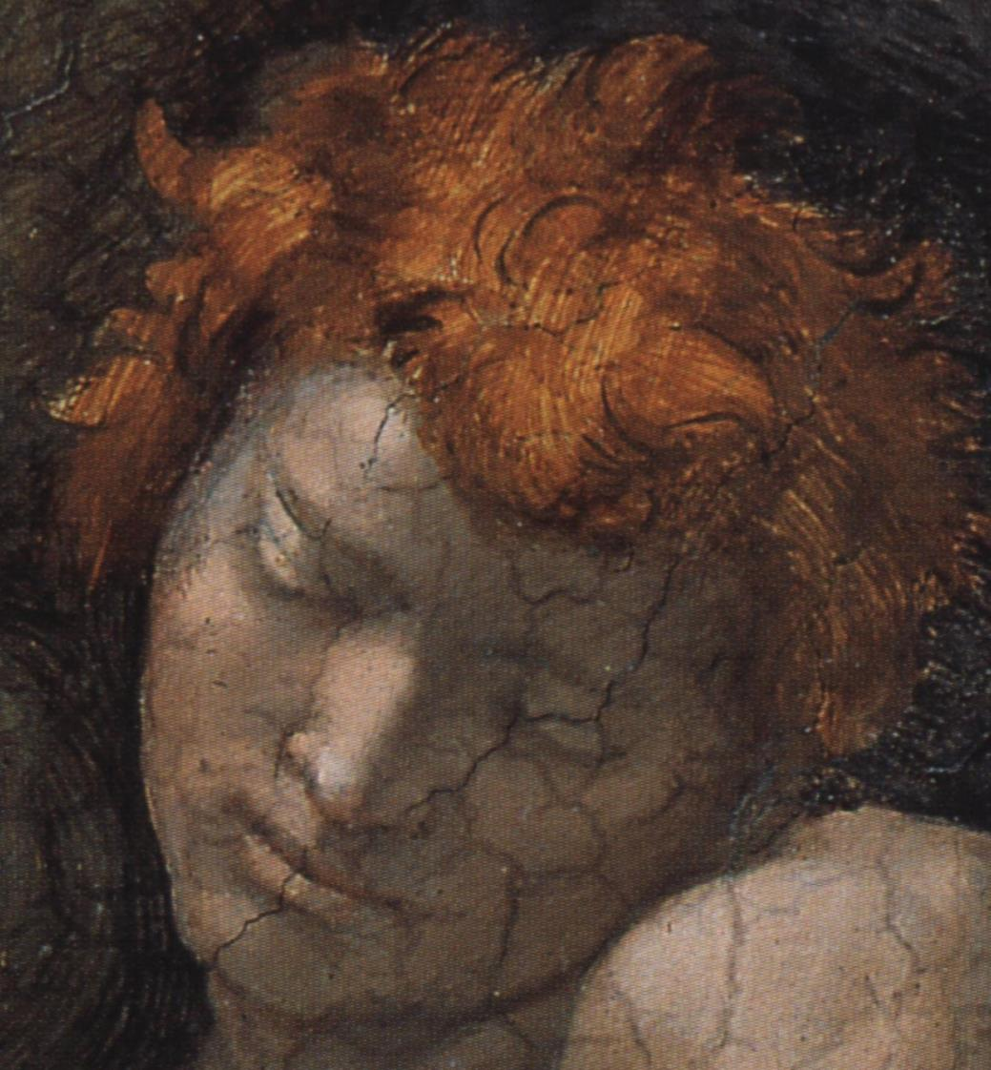

Slide 24
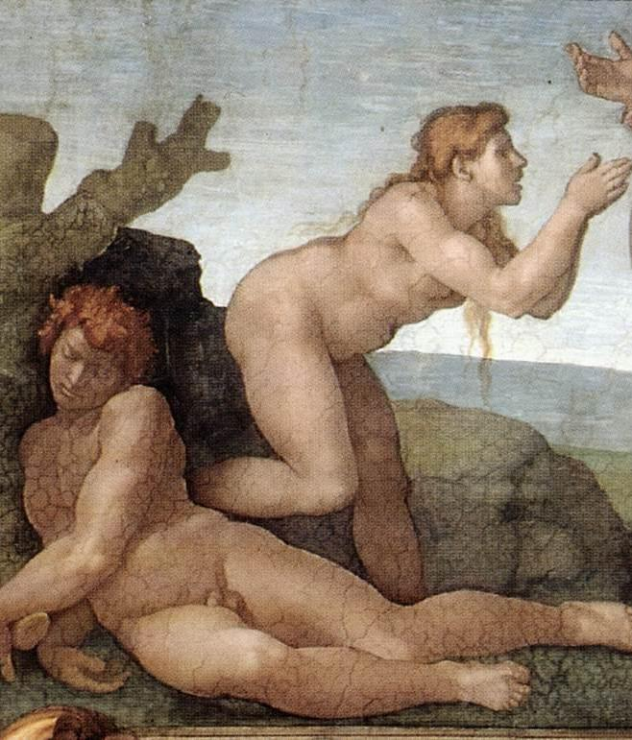
Eva spunta da dietro, dalla schiena
di Adamo
più che dal
suo fianco.

Slide 25
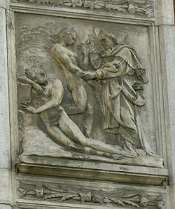
Michelangelo
ha scelto a modello per la raffigurazione
di questa scena
le sculture di
Jacopo della Quercia sul portale di
S. Petronio a Bologna

Slide 26
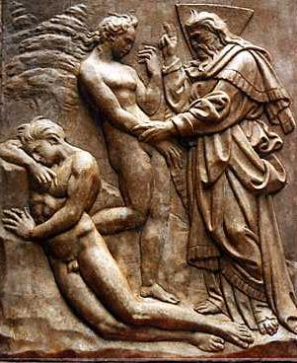

Slide 27
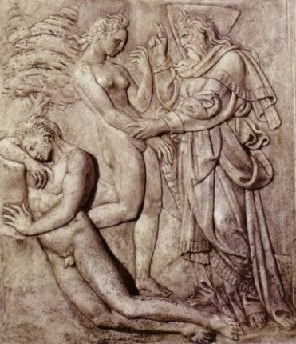

Slide 28
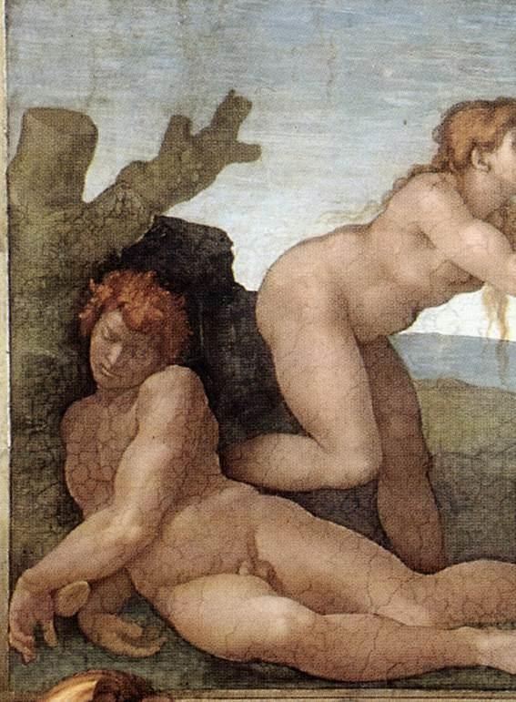
Tra Adamo e Eva
Michelangelo
ha dipinto
un masso roccioso scuro
che mette in relazione
le due figure nude,
ma allo stesso tempo
le separa,
dato il colore scuro
della pietra.

Slide 29
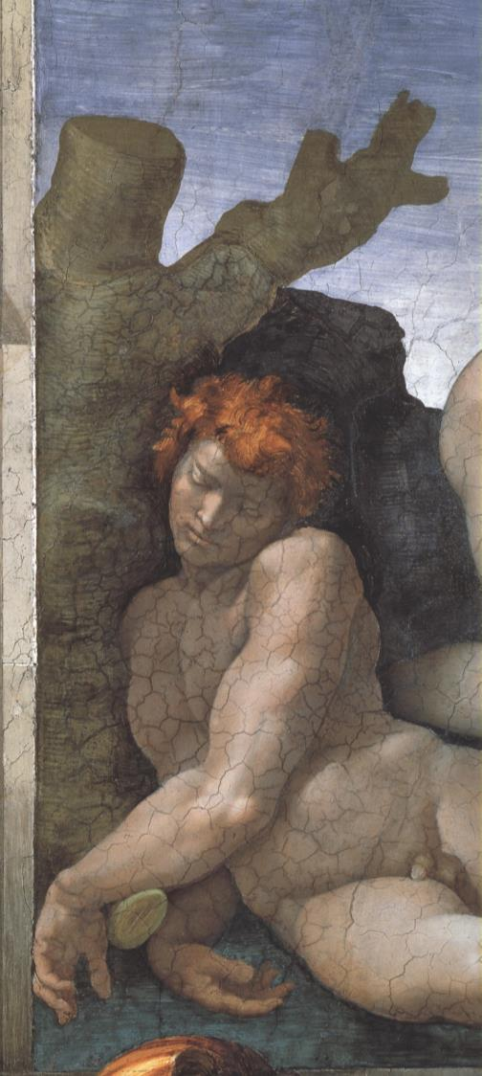
Sopra la testa di
Adamo addormentato
spunta dal ceppo
un lungo ramo
che si protende in altro
verso destra,
ma che non può crescere oltre
poichè è spezzato
come i due rami
da esso generati.

Slide 30
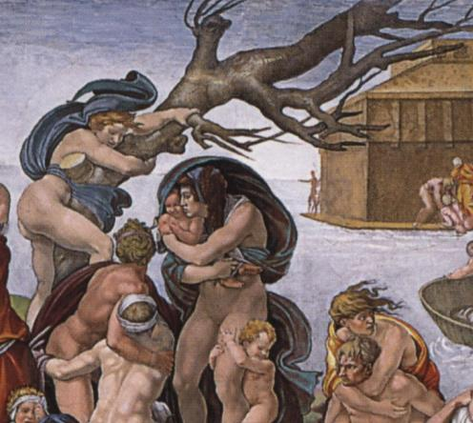
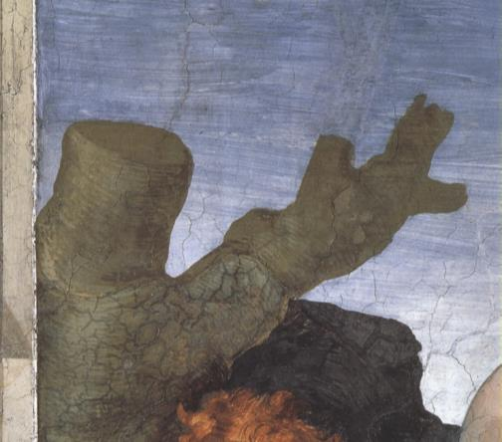
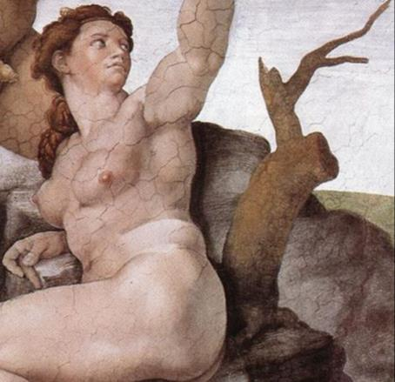
Questo fusto spoglio con il ramo spezzato
riprende il medesimo motivo presente negli affreschi
del Diluvio universale del Peccato originale.
Questo particolare dell’albero morto e spezzato
sembrerebbe ricordare, nel riquadro della creazione di Eva,
il peccato originale che sarebbe presto seguito.

Slide 31
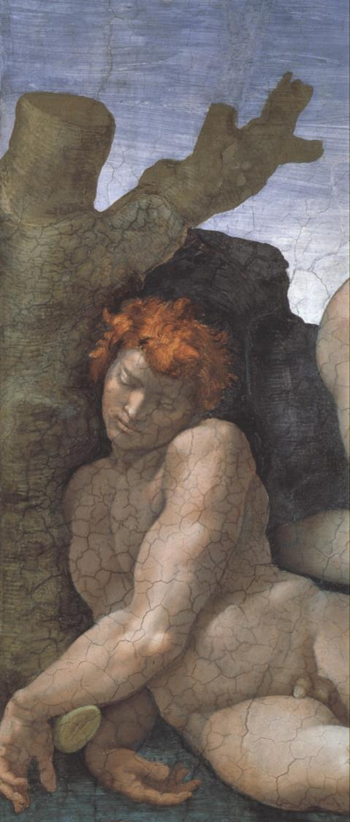
Rimanderebbe,
nello stesso tempo, all’autentico
albero della vita,
il legno della Croce
su cui il secondo Adamo, Cristo,
avrebbe dovuto morire
per redimere la sua sposa, la Chiesa.

Slide 32
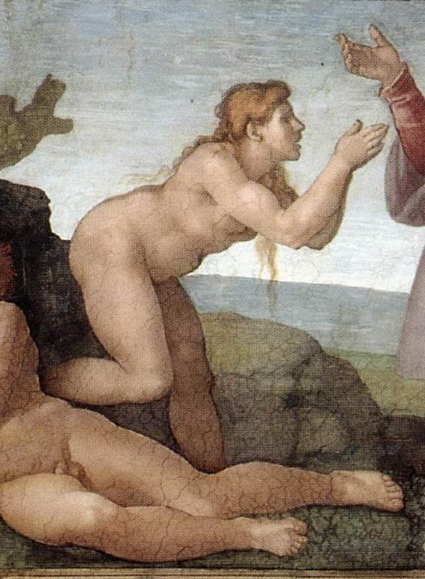
L’umiltà di Eva trasuda riconoscenza per la grazia ricevuta di esistere.
Creata pura e senza peccato,
è figura della seconda Eva,
che fu concepita senza peccato
e rimase sempre pura,
quale casta sposa.
A Eva,
figura dell’Immacolata,
spetta la posizione centrale
nella volta della Sistina.

Slide 33
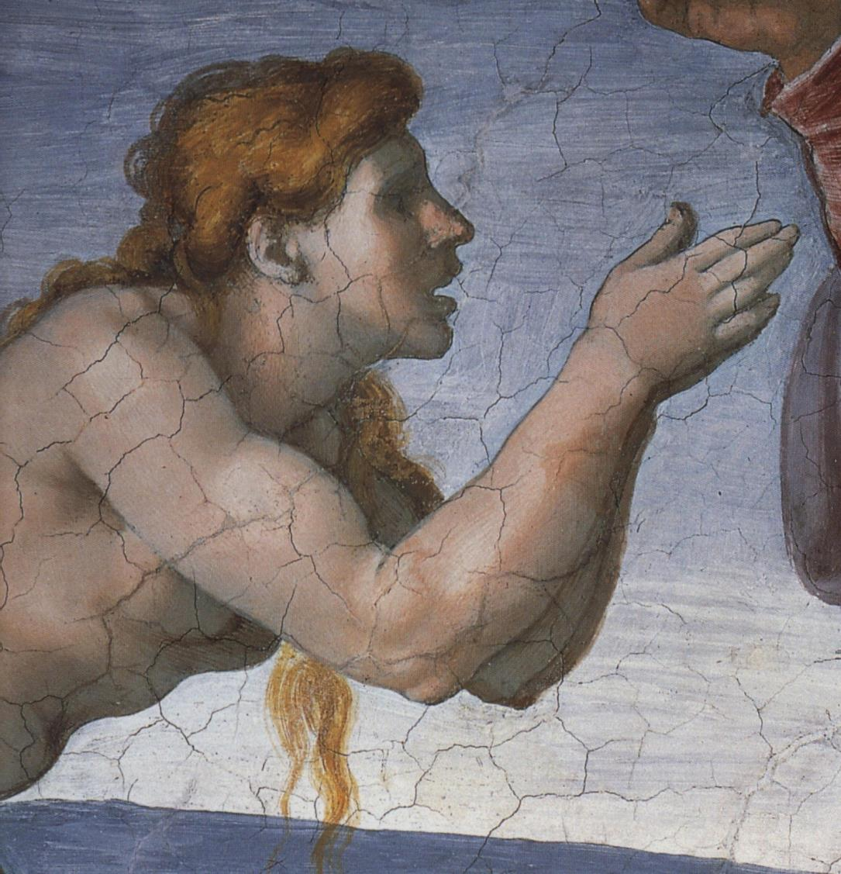

Slide 34
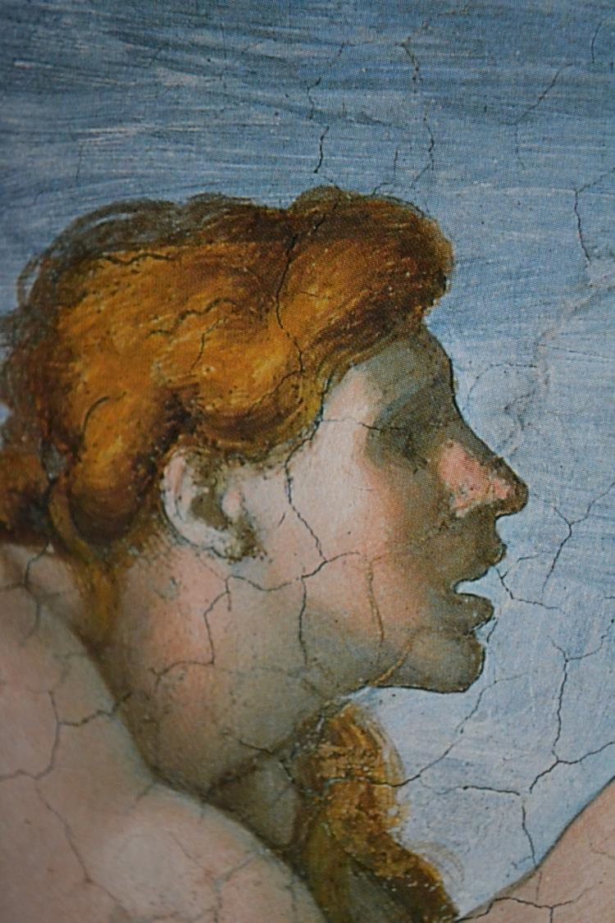

Slide 35
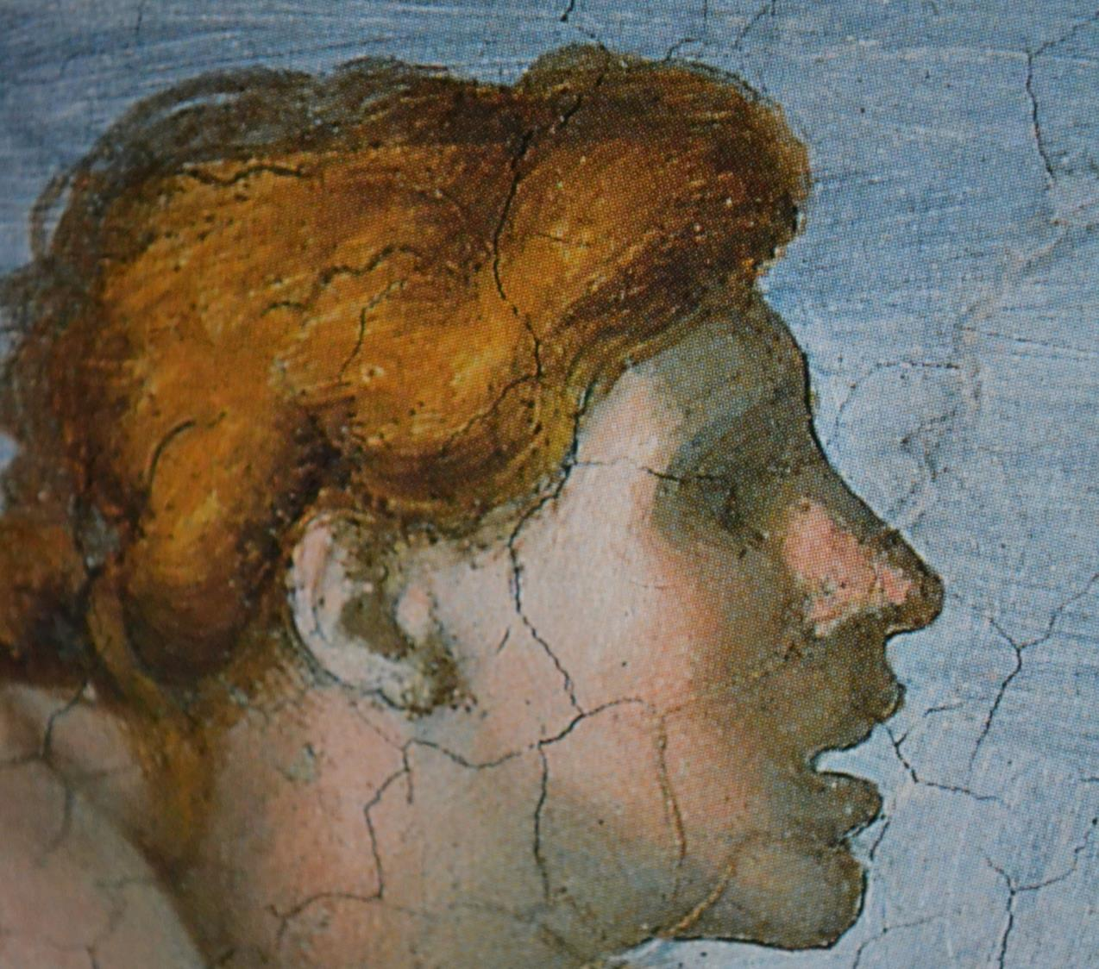

Slide 36
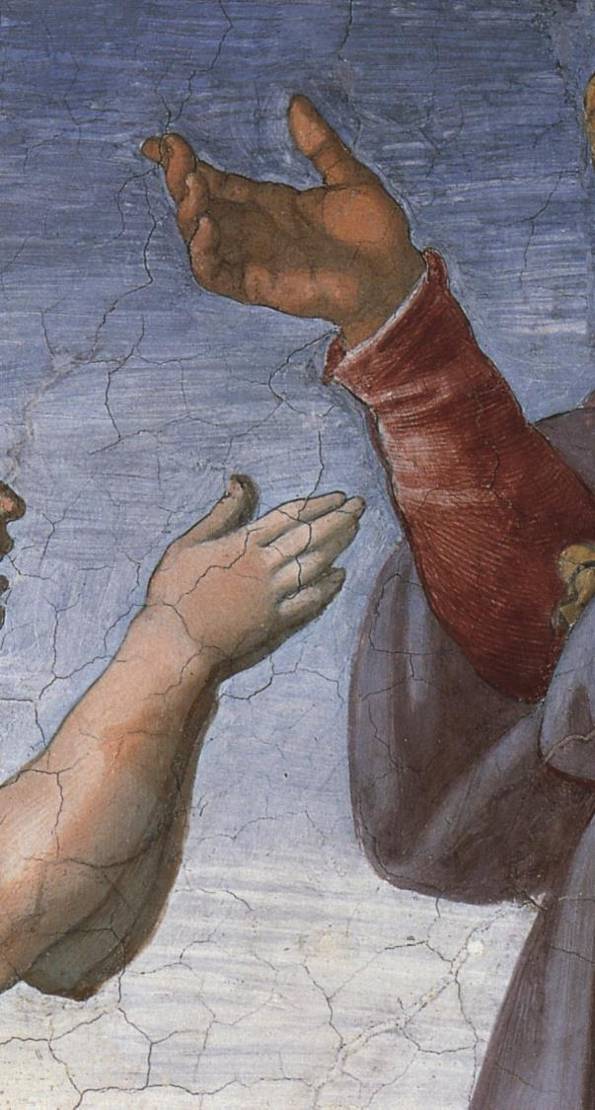
Eva è la creatura
intenta nell’adorazione
del suo Creatore,
la Chiesa-sposa
e l’anima-sposa
di ogni singolo cristiano,
il quale, una volta perfetto,
secondo il disegno di Dio,
è simile alla Vergine Madre
tutta pura.

Slide 37
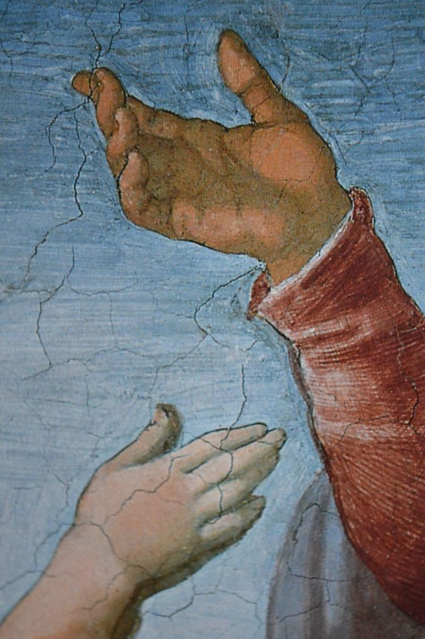

Slide 38
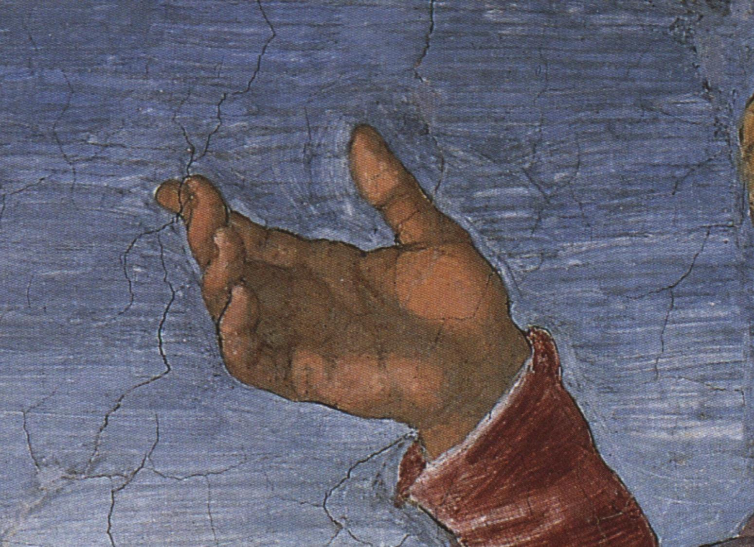

Slide 39
